Slide 1








Sistema de Compras, Ventas en PHP 7 y Mysql

Slide 2

Caracteríticas
Lenguaje de programación PHP 7
Librería Jquery y tecnología Ajax, datatables
Base de datos MySQL 7.6
HTML 5, CSS3, JS
Bootstrap 3

Slide 3
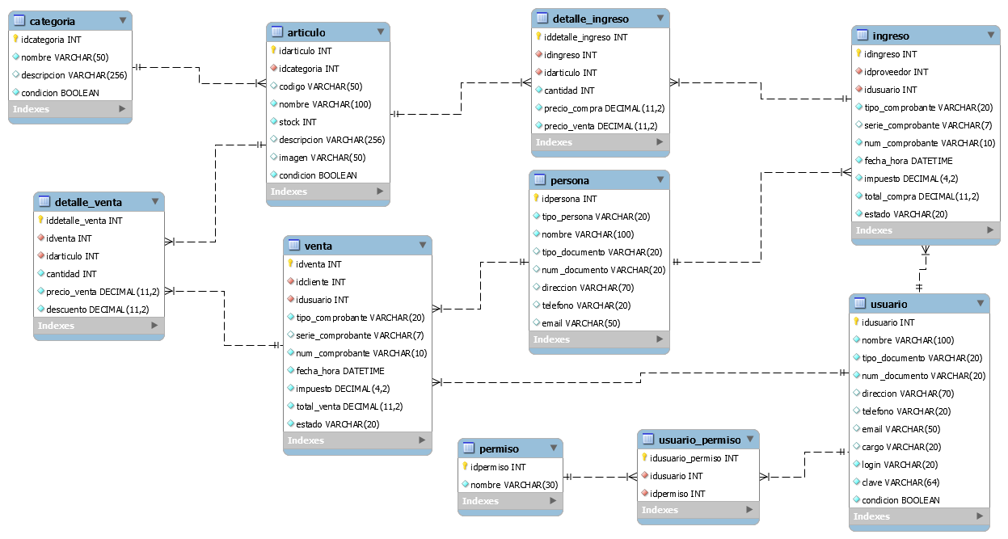

Slide 4
Paquete
Código fuente completo.
Base de datos.
Tutoriales de implementación.
Curso de Desarrollo desde cero.

Slide 5
Incluye curso
Desarrollo del Sistema desde cero.
84 videos.
Más de 13 horas de video.

Slide 6
Acceso y autorización
Permisos
Escritorio, almacén, compras, ventas, accesos, consulta compras, consulta ventas.
Usuarios

Slide 7
Escritorio
Accesos directos
Gráficos estadísticos

Slide 8
Módulo Almacén
Categorías
Artículos

Slide 9
Módulo Compras
Proveedores
Ingresos o compras

Slide 10
Módulo Ventas
Clientes
Ventas

Slide 11
Consulta
Consulta compras
Consulta ventas

